Slide 1
Worldlib-Sci精品学术论文
北京华宇星航国际教育科技有限公司

Slide 2
产品介绍
Worldlib-Sci精品学术论文 — SCI（科学引文索引）、EI（工程索引）、ISTP（科技会议录索引）是世界著名的三大科技文献检索系统，是国际公认的进行科学统计与科学评价的主要检索工具，其中以 SCI 最为重要，可谓精品中的精品。
本库重点搜集整理SCI中的开放期刊4565种，已发布到平台上的期刊为4210余种，260万篇高质量学术论文。后续300余种期刊数据会陆续发布到平台上，同时，新增期刊导航功能，可以按照期刊名称实现卷号、期号的查询；支持手机扫描二维码进行阅读。

Slide 3
01
网址：
产品使用说明
Worldlib-Sci精品学术论文：
http://sci.worldlib.net
02
操作说明：
在浏览器中打开网址
在IP开通范围内不用登录
在检索框里输入关键词点击查询按钮进入查询列表页

Slide 4
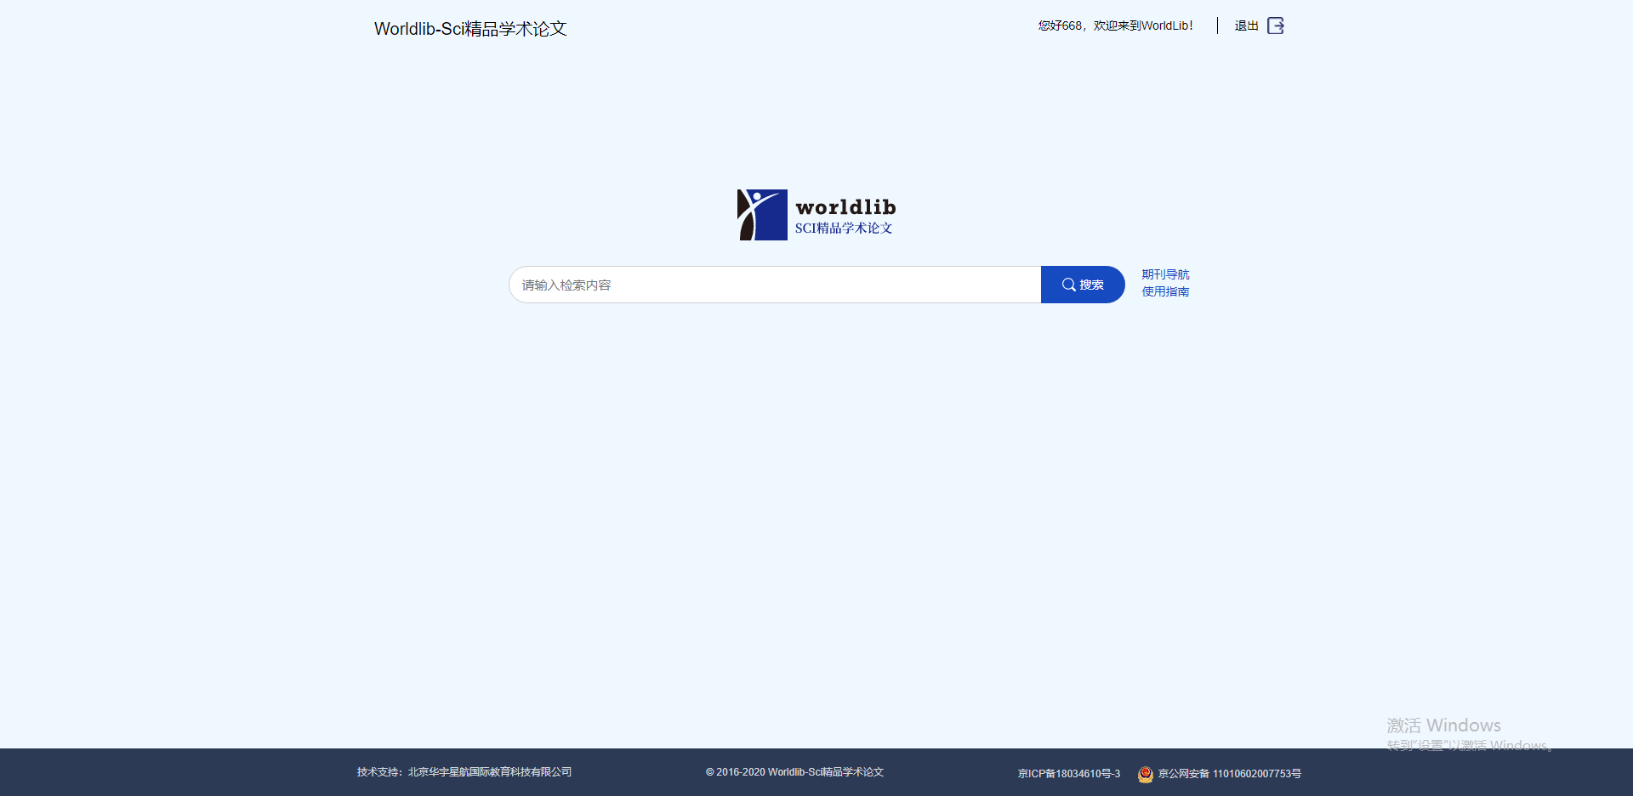
产品使用说明
如图是该数据库首页，首页可以直接进行文章检索，也可以打开期刊列表页进行期刊检索。

Slide 5
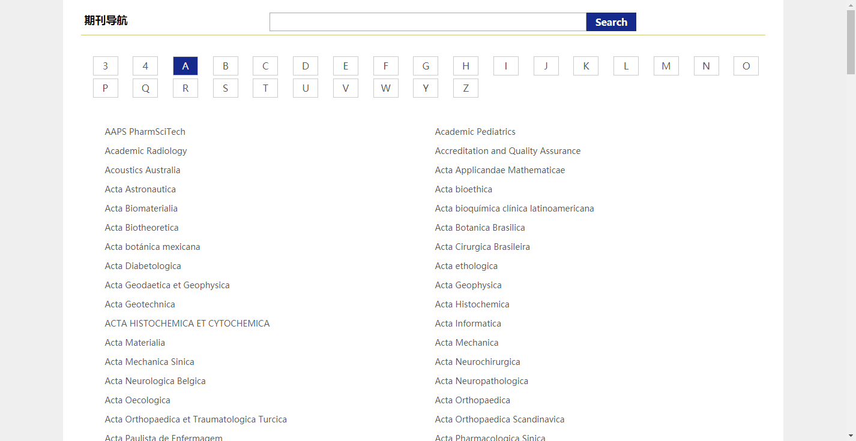
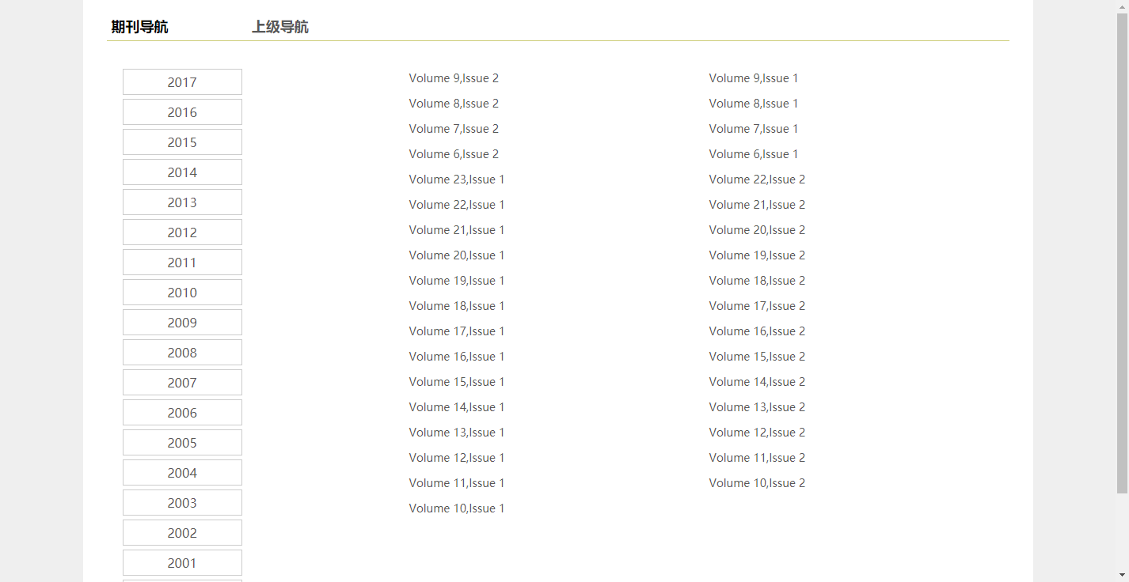
产品使用说明
期刊导航页，根据首字母排序，可以进行期刊名检索。点击选择期刊可以打开该期刊的期卷列表。

Slide 6
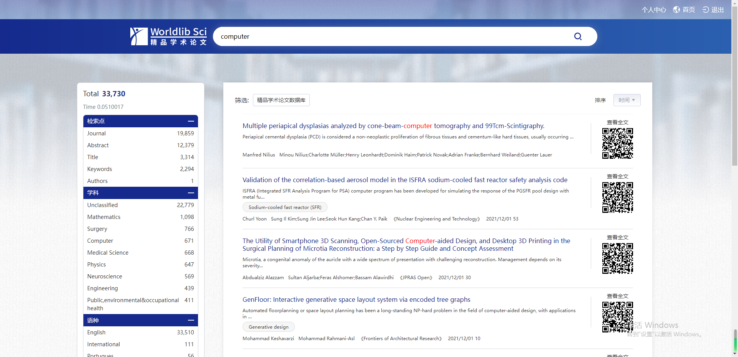
产品使用说明
首页检索直接进入检索列表页（如图），可以按照检索点、学科、语种、年限等聚合项实现二次检索。可以按照时间、相关性进行排序。可以用手机扫描右侧的二维码进行移动阅读。

Slide 7
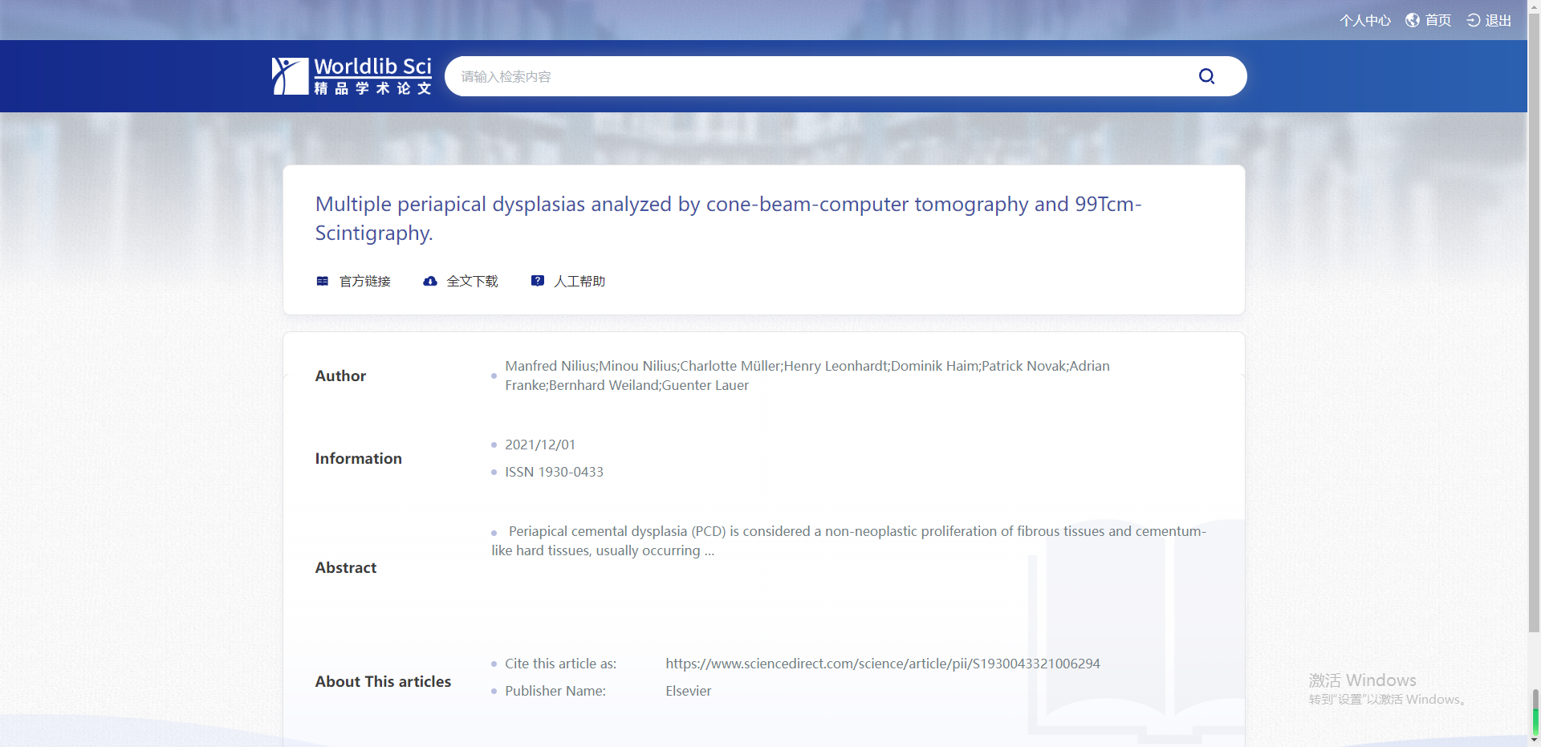
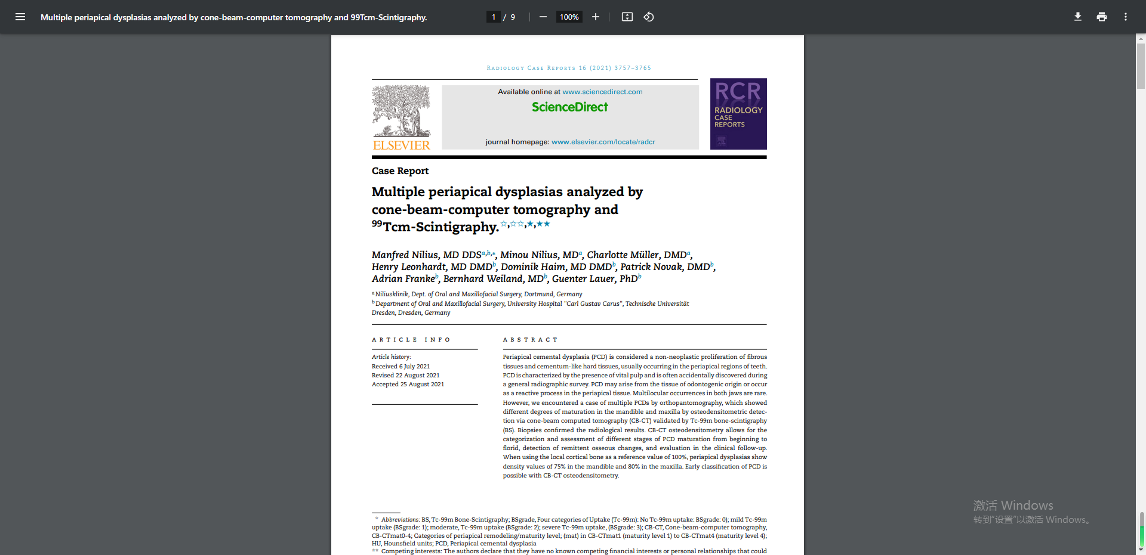
产品使用说明
进入文章详情页，可以查看该文章的作者，发表时间以及摘要等相关信息。可以直接点击右侧的下载按钮进行下载或在线全文阅读。

Slide 8
产品使用说明
进入文章详情页，可以查看该文章的作者，发表时间以及摘要等相关信息。可以直接点击右侧的下载按钮进行下载或在线全文阅读。

Slide 9
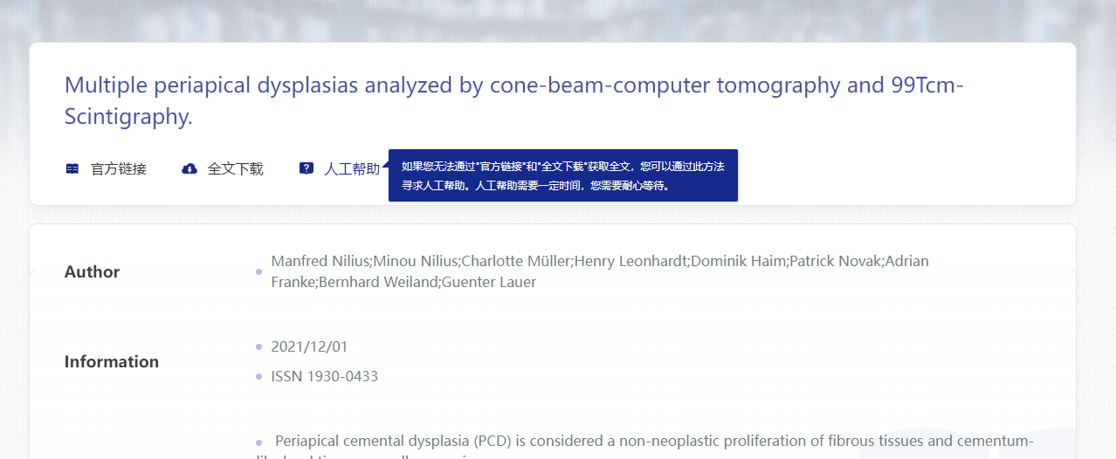
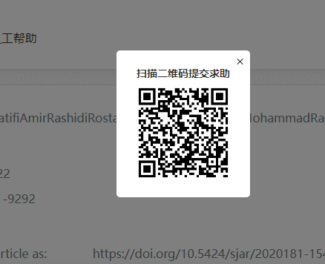
产品使用说明
未能成功下载的文献可寻求人工帮助

Slide 10
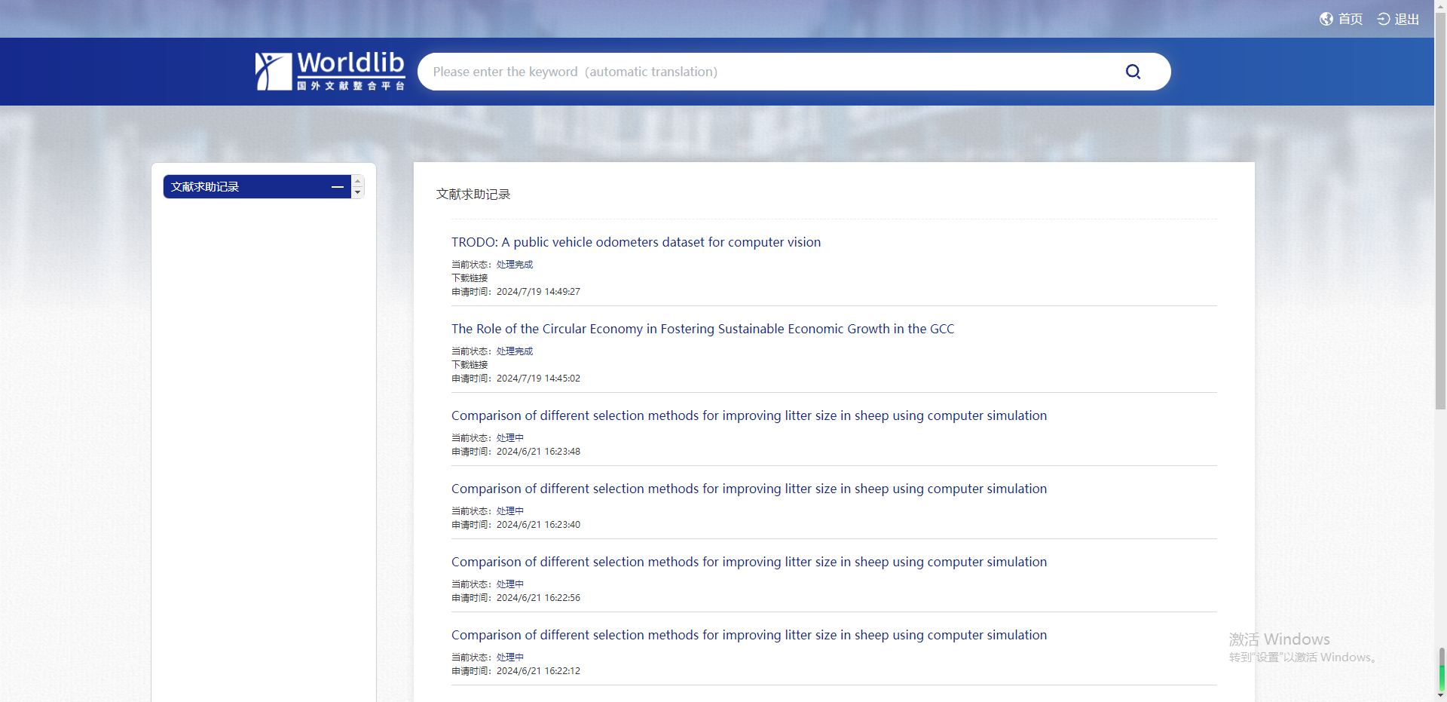
产品使用说明
个人中心查看求助文献。

Slide 11
THANK YOU
北京华宇星航国际教育科技有限公司
Notes:
更多免费教程和模板请访问：www.quppt.com

